Slide 1
Mój wymarzony zawód
Architekt
wnętrz

Slide 2
Architekt wnętrz
To osoba, która opracowuje projekt plastyczny wnętrz. Opracowuje gdzie postawić meble, by było wygodnie; na jaki kolor pomalować ściany by było estetycznie; jakie dobrać dodatki aby wyglądało to nowocześnie i stylowo.

Slide 3
Kto może zostać architektem wnętrz?
Predyspozycje zawodowe:
Zmysł dekoratorski
Wyobraźnia przestrzenna
Wyczucie kolorów
Umiejętność tworzenia oryginalnych mebli
Umiejętności plastyczne do tworzenia projektów
Znajomość matematyki
Cierpliwość, punktualność, umiejętność współpracy i rzetelność

Slide 4
Jak zostać architektem wnętrz?
Trzeba zakończyć studia na akademii sztuk pięknych, politechnikach lub w prywatnych uczelniach. Trzeba mieć świadomość, że są to kierunki, które nawet gdy nie wybieramy ścieżki studiów płatnych, zawsze wymagają ponoszenia kosztów w trakcie nauki. Związane jest to przede wszystkim z tym, że należy przygotowywać różnego rodzaju modele, projekty, wielkoformatowe druki, makiety, itp. Na zajęciach doskonali się warsztat z rysunku, malarstwa, uczy się zasad budownictwa, dokonuje się różnego rodzaju obliczeń, itp. Architektura wnętrz to kierunek wymagający nie tylko pieniędzy, ale również dużego nakładu czasu ponieważ wiele prac wykonuje się w domu, po zajęciach.

Slide 5
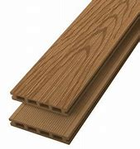
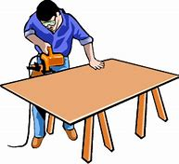
Z kim współpracuje architekt wnętrz?
Ze sklepami budowlanymi i wykończeniowymi
Ze stolarzami
Z dostawcami
Z budowlańcami

Slide 6
Moje predyspozycje do zostania architektem wnętrz
Potrafię ładnie i estetycznie wykonywać rysunki techniczne ( projekty)
Rozumiem i mam znajomość matematyki
Mam wyobraźnię bez ograniczeń
Potrafię dobierać kolory
Jestem cierpliwa i lubię współpracować z innymi ludzmi

Slide 7
Obowiązki architekta wnętrz
spotkania z klientami w celu ustalenia szczegółów projektu
raportowanie bieżących efektów prac
przygotowywanie projektów budynków zgodnie z ich przeznaczeniem
aranżowanie i wystrój wnętrz, m.in. w zakresie kolorystyki, wyposażenia czy oświetlenia
nadzorowanie i koordynowanie prac budowlanych
Wymyślanie oryginalnych mebli
Kontakt z dostawcami i stolarzami
Pomoc przy zakupie materiałów

Slide 8
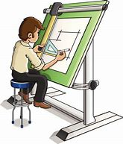
koniec

Slide 9
Zuzanna borys
Klasa

